Slide 1




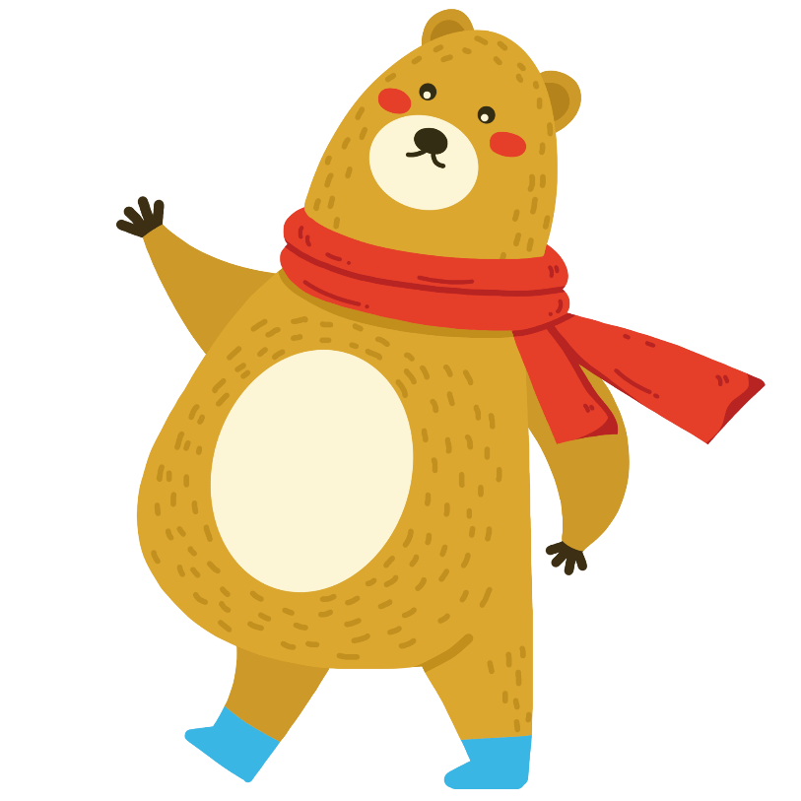


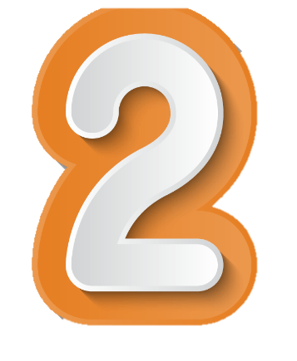
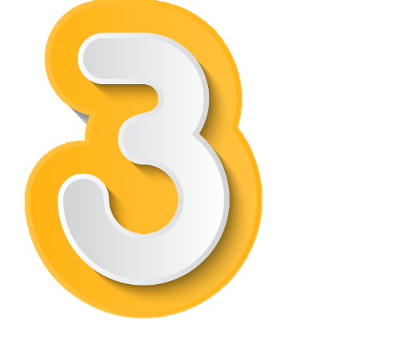
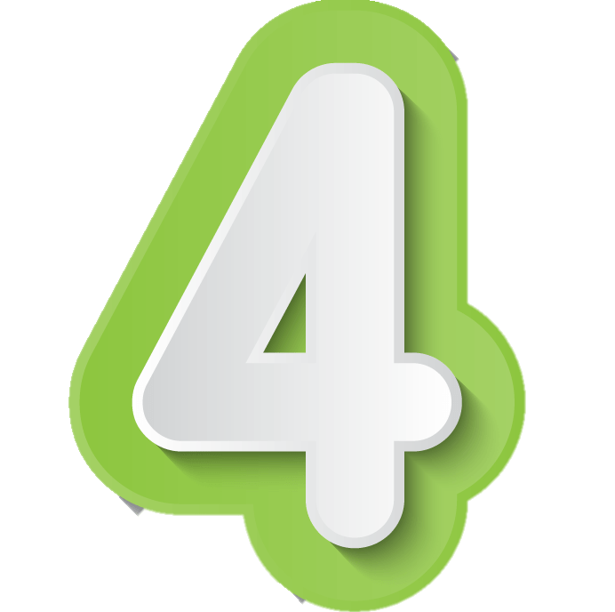


???

Slide 2






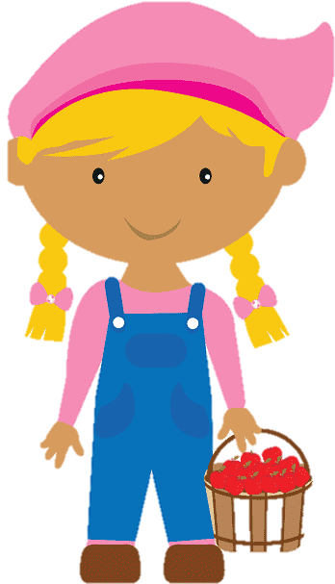





Slide 3



Điền vào chỗ trống
6890
6890
Câu 1:

Slide 4
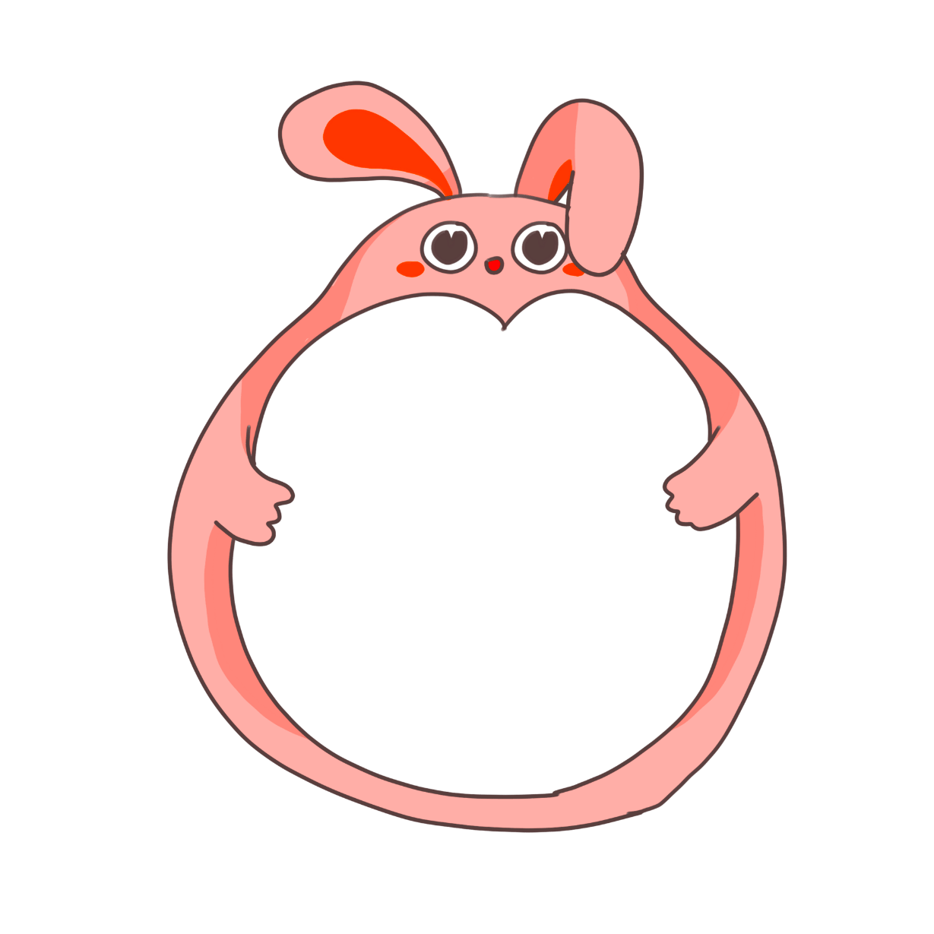

Số lớn nhất có 3 chữ số là:
999
Câu 2:

Slide 5
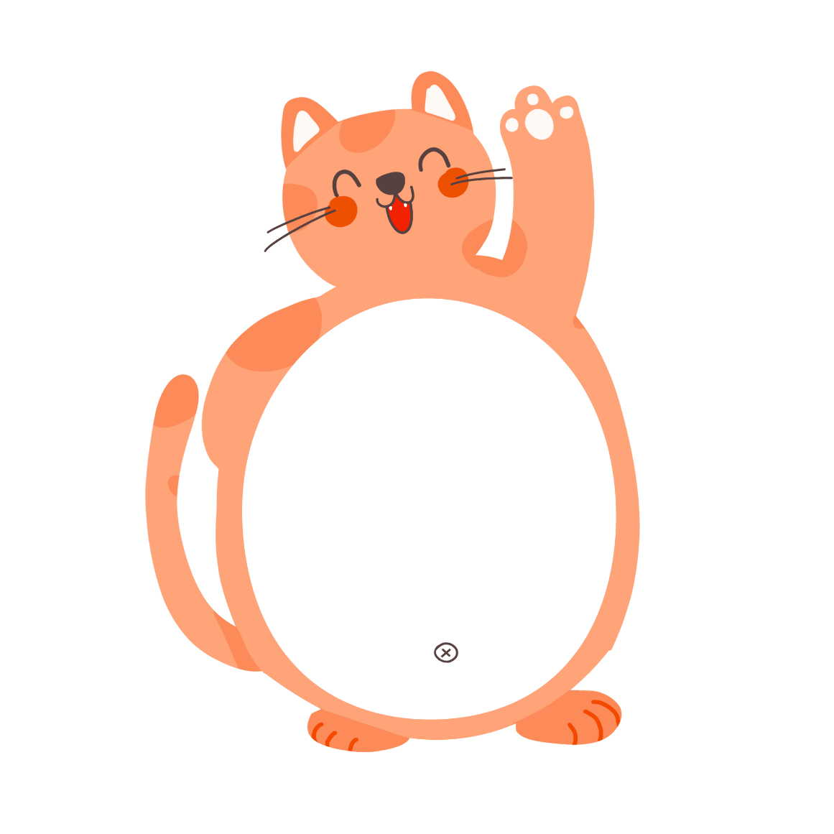


Điền vào chỗ trống
4271
2417
Câu 3:

Slide 6
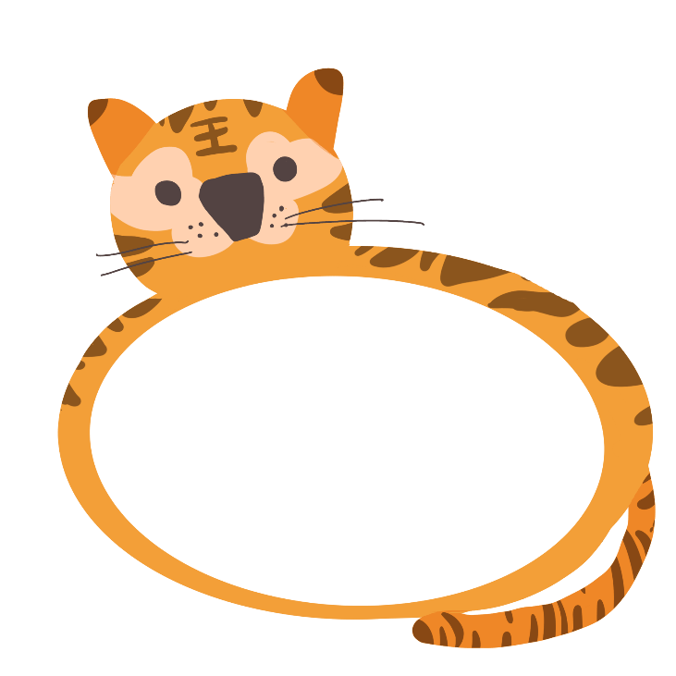
Câu 4:
Số bé nhất có 2 chữ số là:
10

Slide 7









Slide 8

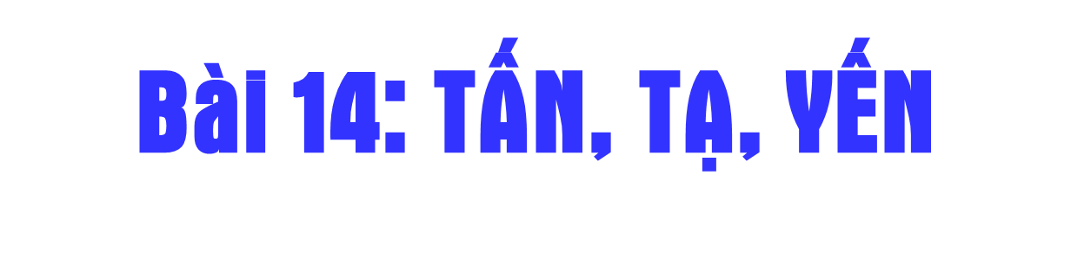
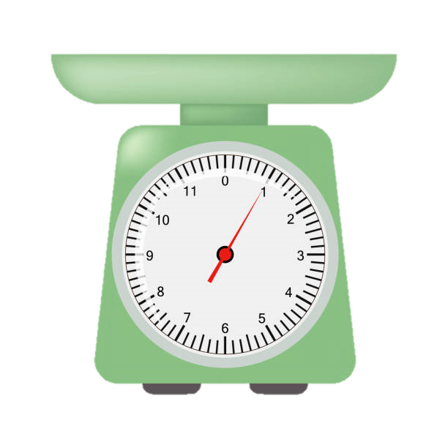

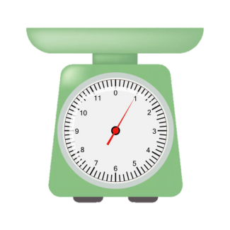
Toán

Slide 9
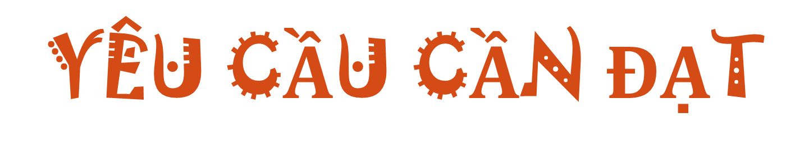
Nhận biết được các đơn vị đo khối lượng: yến, tạ, tấn.
Mối quan hệ giữa các đơn vị yến, tạ, tấn và với đơn vị ki-lô-gam.
Biết chuyển đổi và tính toán với các đơn vị đo khối lượng đã học (trong những trường hợp đơn giản)
Thực hiện được việc ước lượng các kết quả đo lường trong một số trường hợp đơn giản.

Slide 10
Khám phá

Slide 11
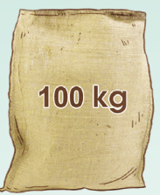

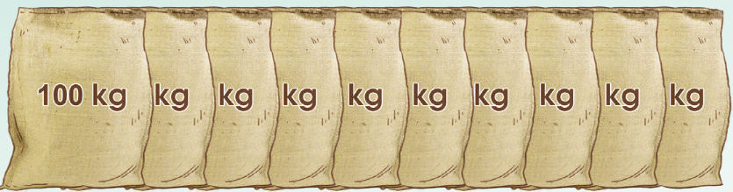
10 kg
1 yến
1 000 kg
1 tấn
100 kg
1 tạ

Slide 12
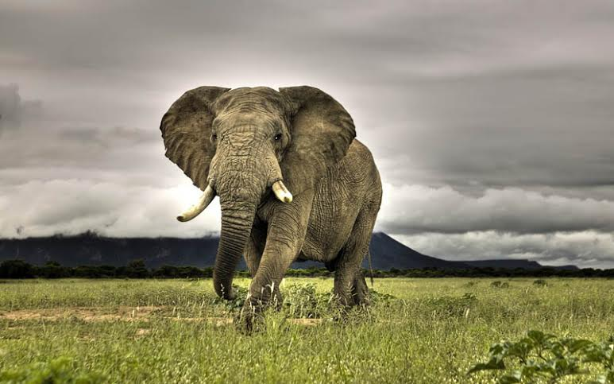
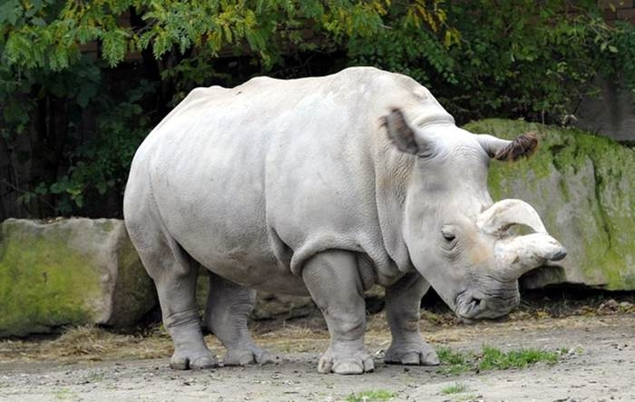
Voi Châu Phi nặng từ 3-6 tấn
Tê giác trắng nặng tới 3 538kg

Slide 13

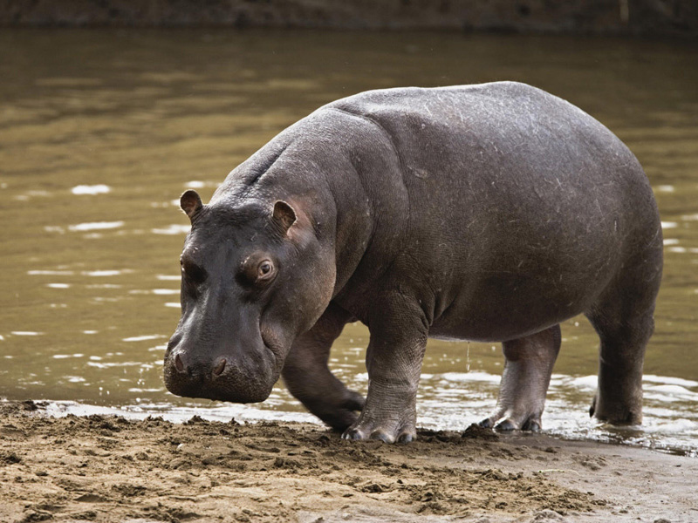
Hà mã nặng khoảng 401kg

Slide 14

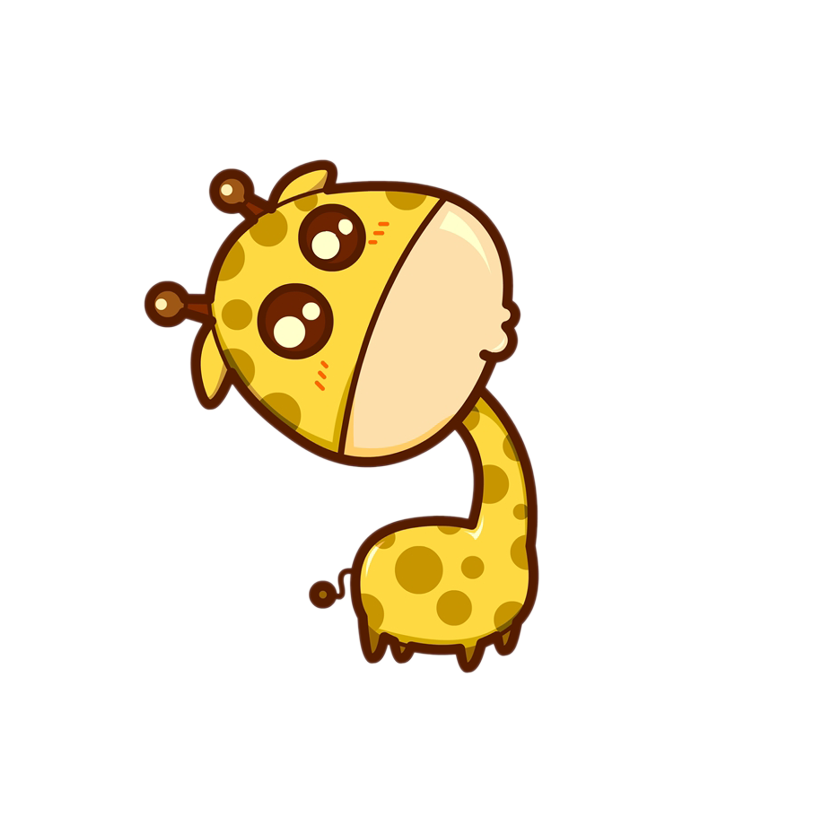
Để đo khối lượng các vật nặng hàng chục, hàng trăm, hàng nghìn, người ta còn dùng đơn vị: yến, tạ, tấn.

Slide 15


Các đơn vị đo khối lượng
đã học?
1kg
1g
Ki-lô-gam
Gam

Slide 16



1kg
1kg
1kg
1kg
1kg
1 yến
1kg
1kg
1kg
1kg
1kg
1 yến =
10 kg
10 kg =
1 yến

Slide 17

1 yến
1 yến
1 yến
1 yến
1 yến
1 tạ
1 yến
1 yến
1 yến
1 yến
1 yến
1 tạ = 10 yến
10 yến = 1 tạ

Slide 18
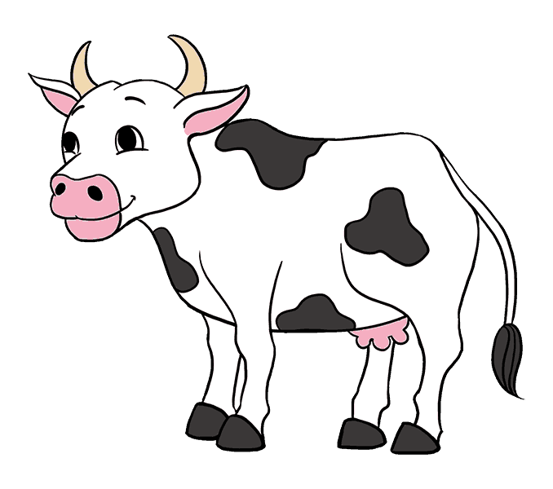
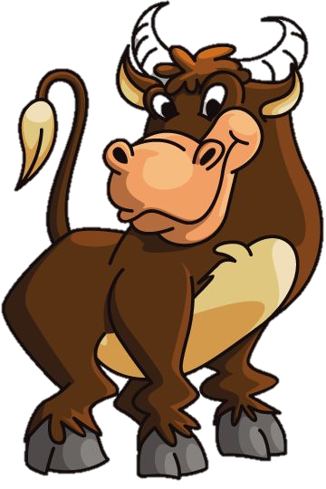
tạ

Slide 19

1 tấn
1 tạ
1 tạ
1 tạ
1 tạ
1 tạ
1 tạ
1 tạ
1 tạ
1 tạ
1 tạ
1 tấn = 10 tạ
10 tạ = 1 tấn

Slide 20
1 tấn
1000
kg
?
1 tấn = 1000 kg
1 tấn = …. kg
… kg = 1 tấn
1000 kg = 1 tấn

Slide 21


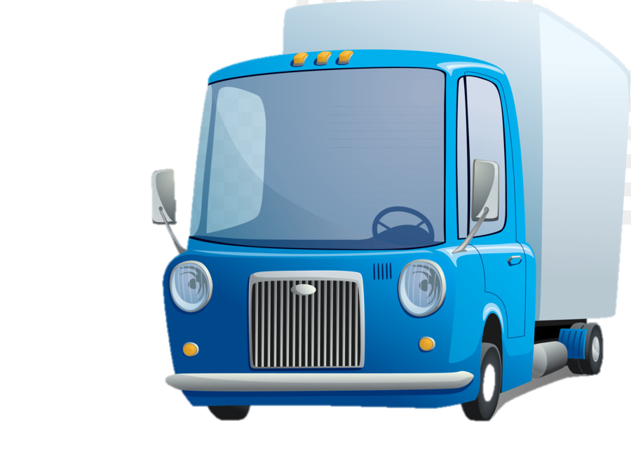
Tấn

Slide 22



Slide 23

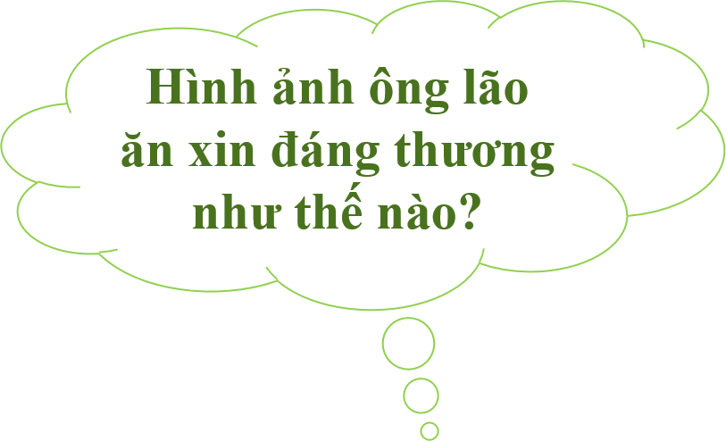
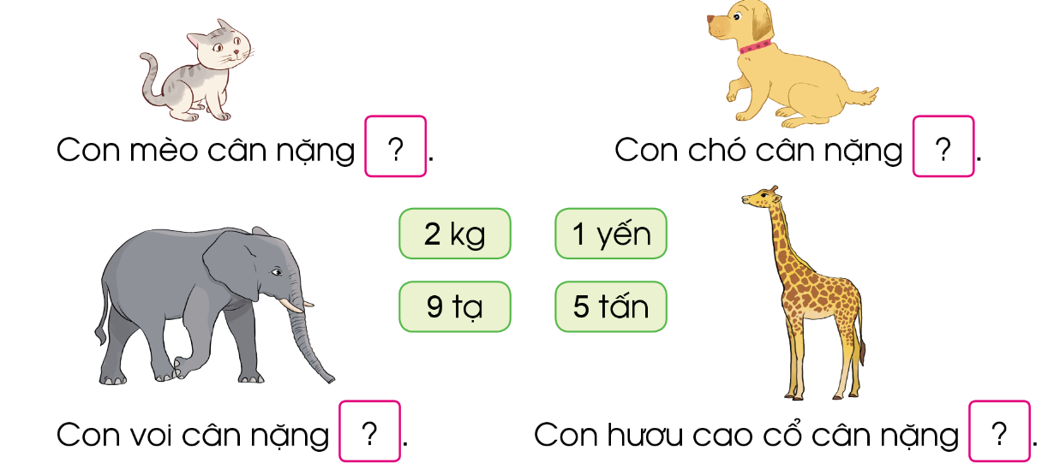




Bài 1 :
Chọn thẻ ghi cân nặng thích hợp với mỗi con vật sau:
Bấm vào từng con vật để hiện đáp án

Slide 24


Bài 2
a) Số
1 tấn = tạ
1 tấn = yến
40 kg = yến
600 kg = tạ
1 yến = kg
2 tạ = kg
10
10
4
200
100
6
8 yến = kg
5 tấn= kg
80
20 yến = tạ
30 tạ = tấn
2
7 000 kg = tấn
100 tạ = tấn
7
5000
3
10
Notes:
Bấm vào hộp quà

Slide 25
Bài 2
b)Tính
1 358 tấn + 416 tấn
= 1 774 tấn
416 tạ x 4
= 1 664 tạ
7 850 yến – 1 940 yến
= 1 412 tấn
= 5 910 yến
8 472 tấn : 6
Notes:
Bấm vào hộp quà

Slide 26




